Slide 1

Notes:
Predstavi se. Reci da nas je sada preko 40 i da nikad nismo bili ovoliko. Sastanak traje dvadesetak minuta, pitanja na kraju.

Slide 2
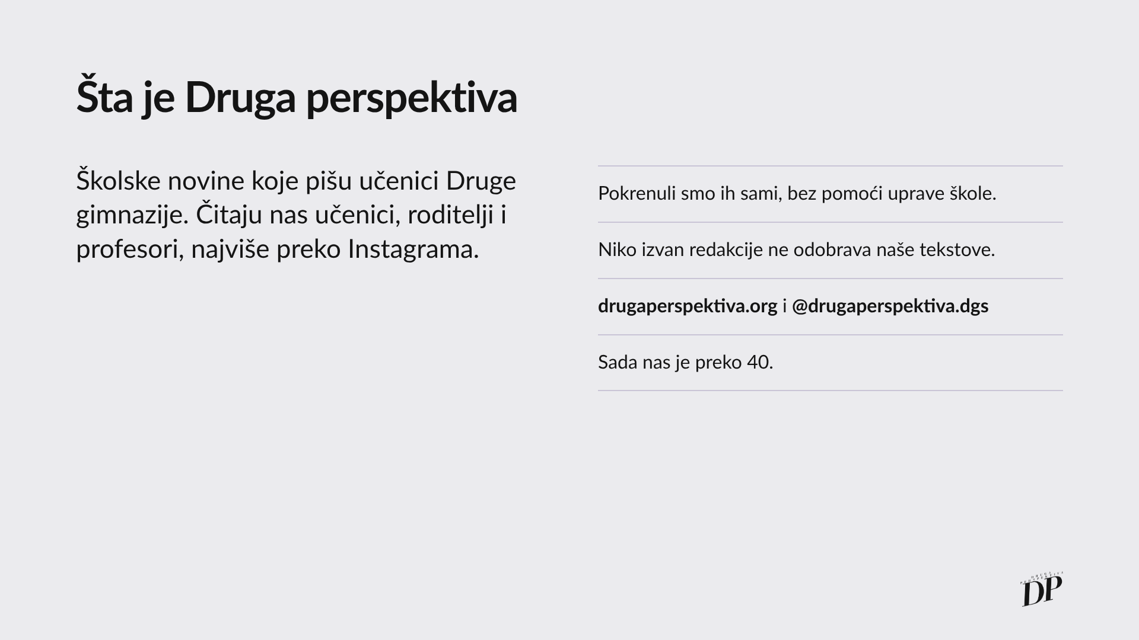
Notes:
Ispričaj kako su novine nastale. Bitno je da shvate da smo nezavisni: niko iz škole ne čita tekstove prije nas i ne odlučuje šta ide.

Slide 3

Notes:
Nismo tu da školu predstavimo u najboljem svjetlu, nego da pišemo o onome što je učenicima važno.

Slide 4
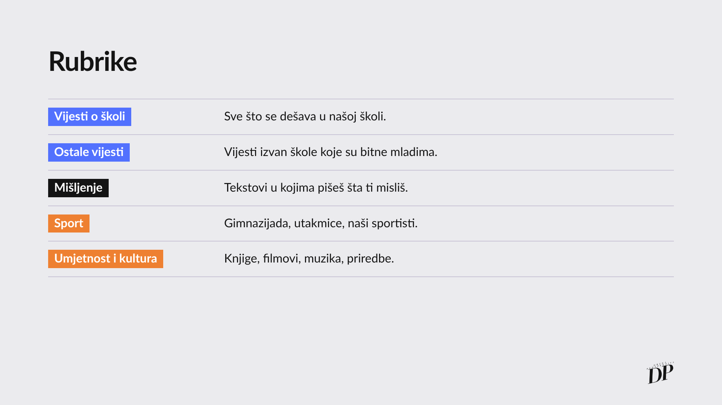
Notes:
Možete pisati za bilo koju rubriku, ne morate odmah birati jednu.

Slide 5
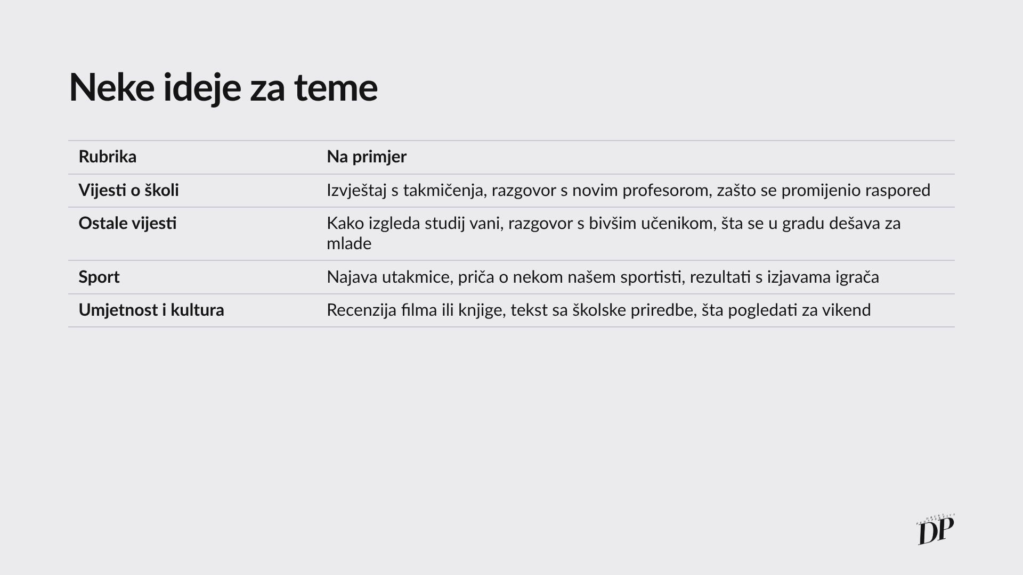
Notes:
Samo primjeri. Najbolje teme su one koje vi vidite svaki dan, a niko o njima ne piše.

Slide 6
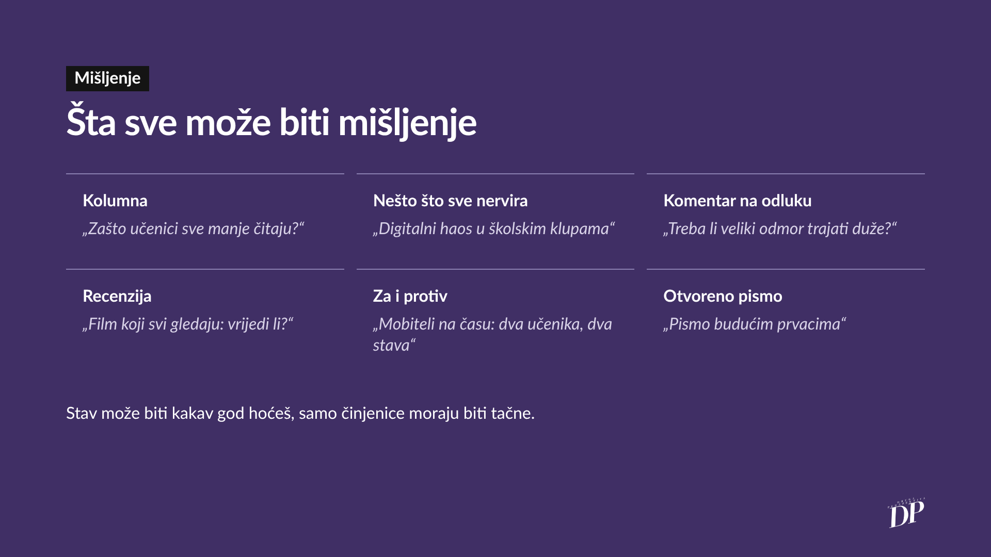
Notes:
Prva dva su pravi tekstovi s našeg sajta, ostalo su primjeri. Mišljenje ne mora biti kritika: može biti recenzija, pismo, lično iskustvo ili debata dvoje ljudi.

Slide 7
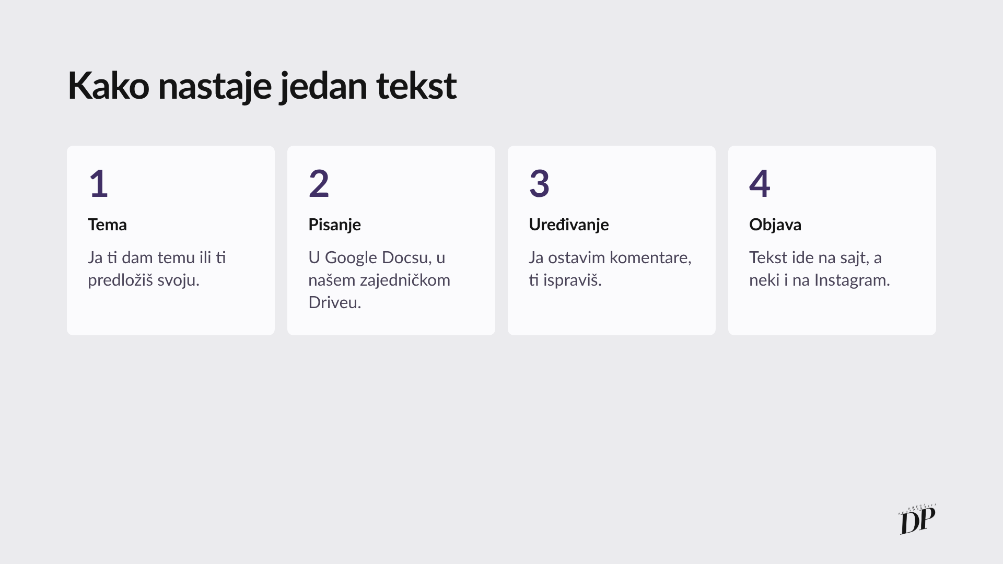
Notes:
Link za Drive je na slajdu s prvim zadatkom (QR kod).Komentare nemojte samo brisati: ispravite ili mi napišite zašto se ne slažete. Rok dogovaramo za svaki tekst.

Slide 8
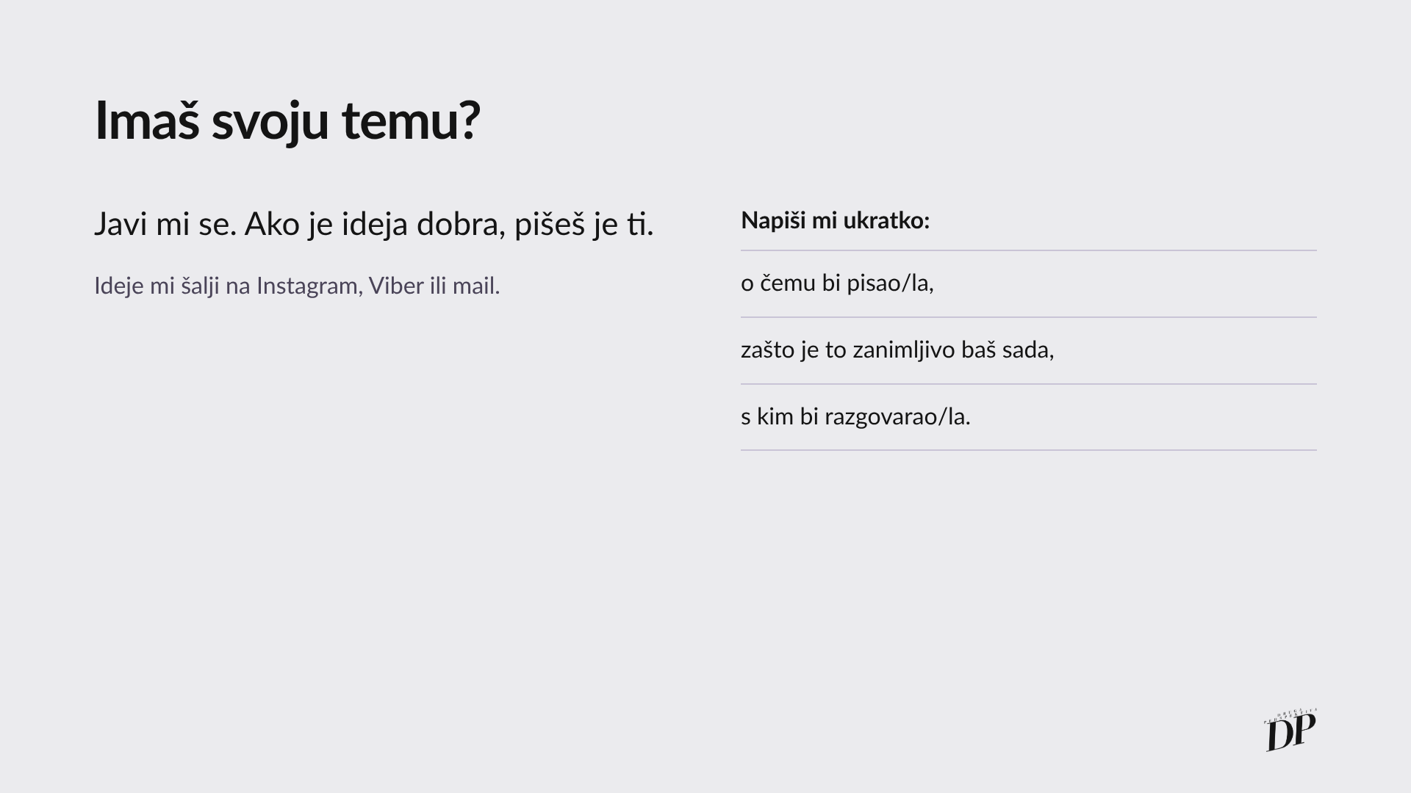
Notes:
Ne morate čekati da vam dam temu. Primjer poruke: „Hoću pisati o tome koliko anketa dobijamo na mail. Svi se ovih dana žale na to. Pitala bih nekoliko učenika i jednog profesora.“

Slide 9
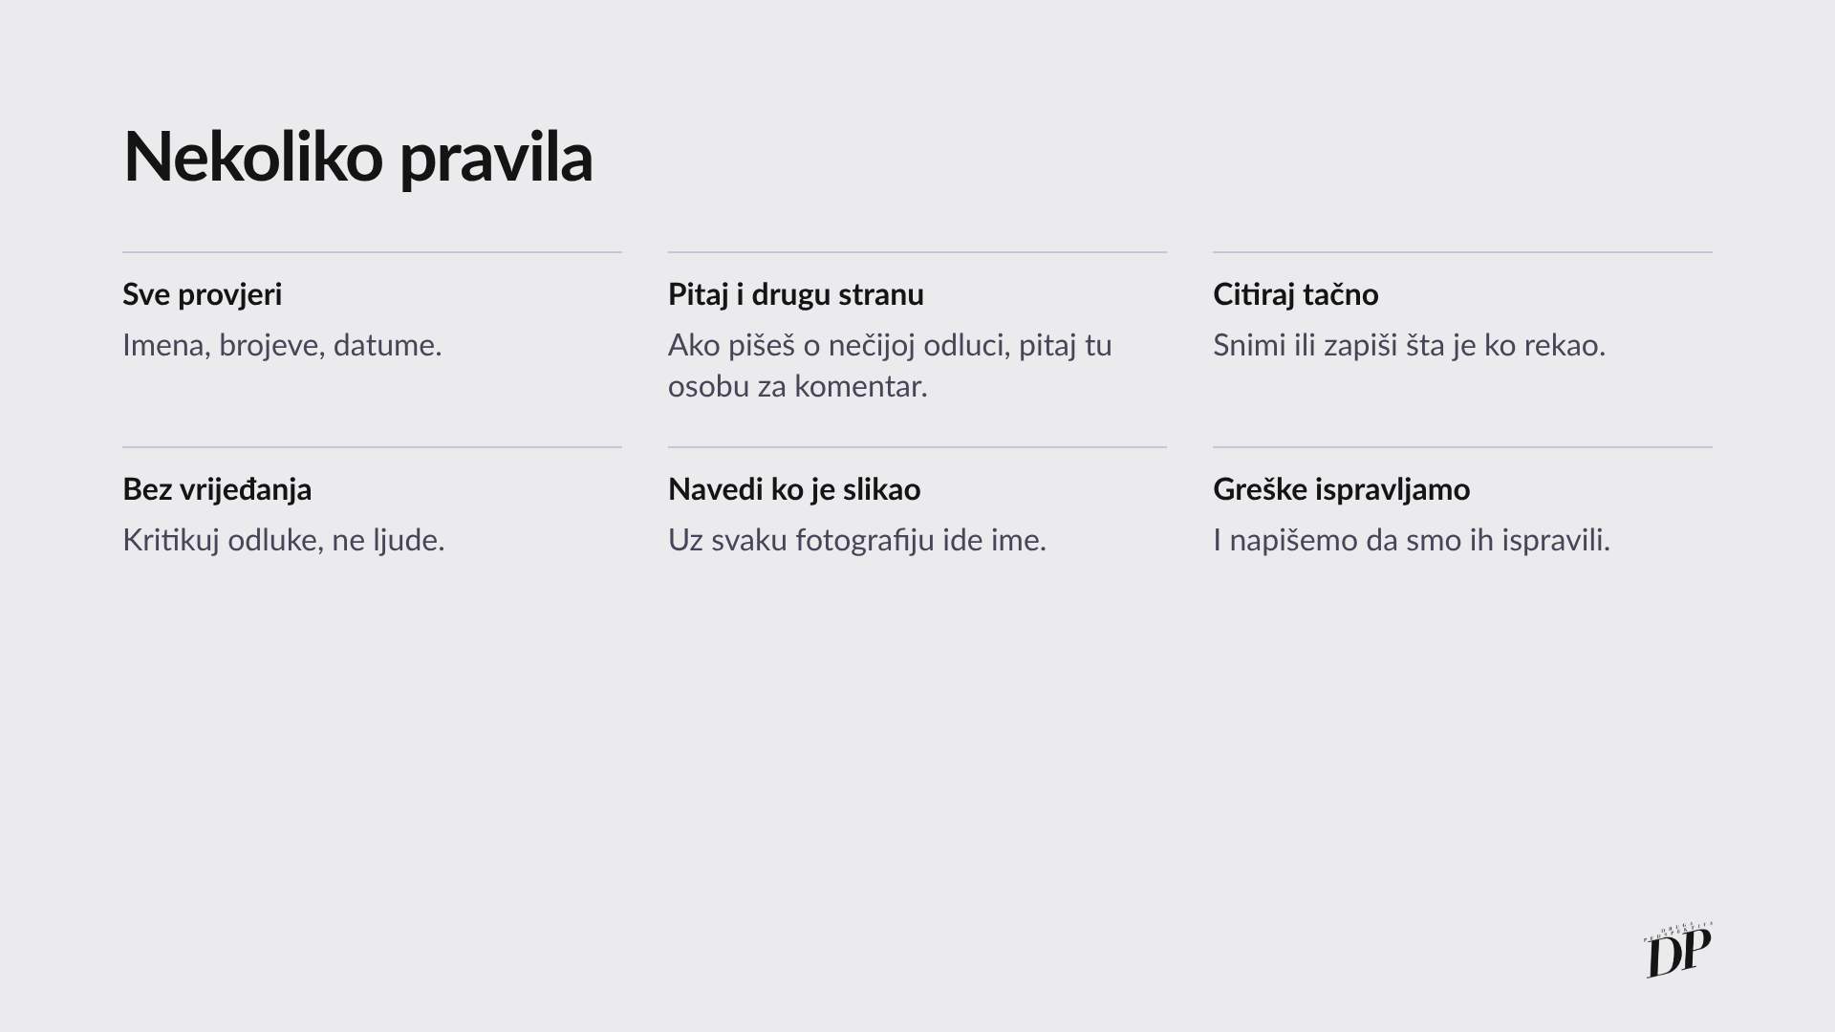
Notes:
Ova pravila nas štite. Ako pišete o nečemu osjetljivom, npr. o odlukama uprave, javite mi se prije nego počnete.

Slide 10
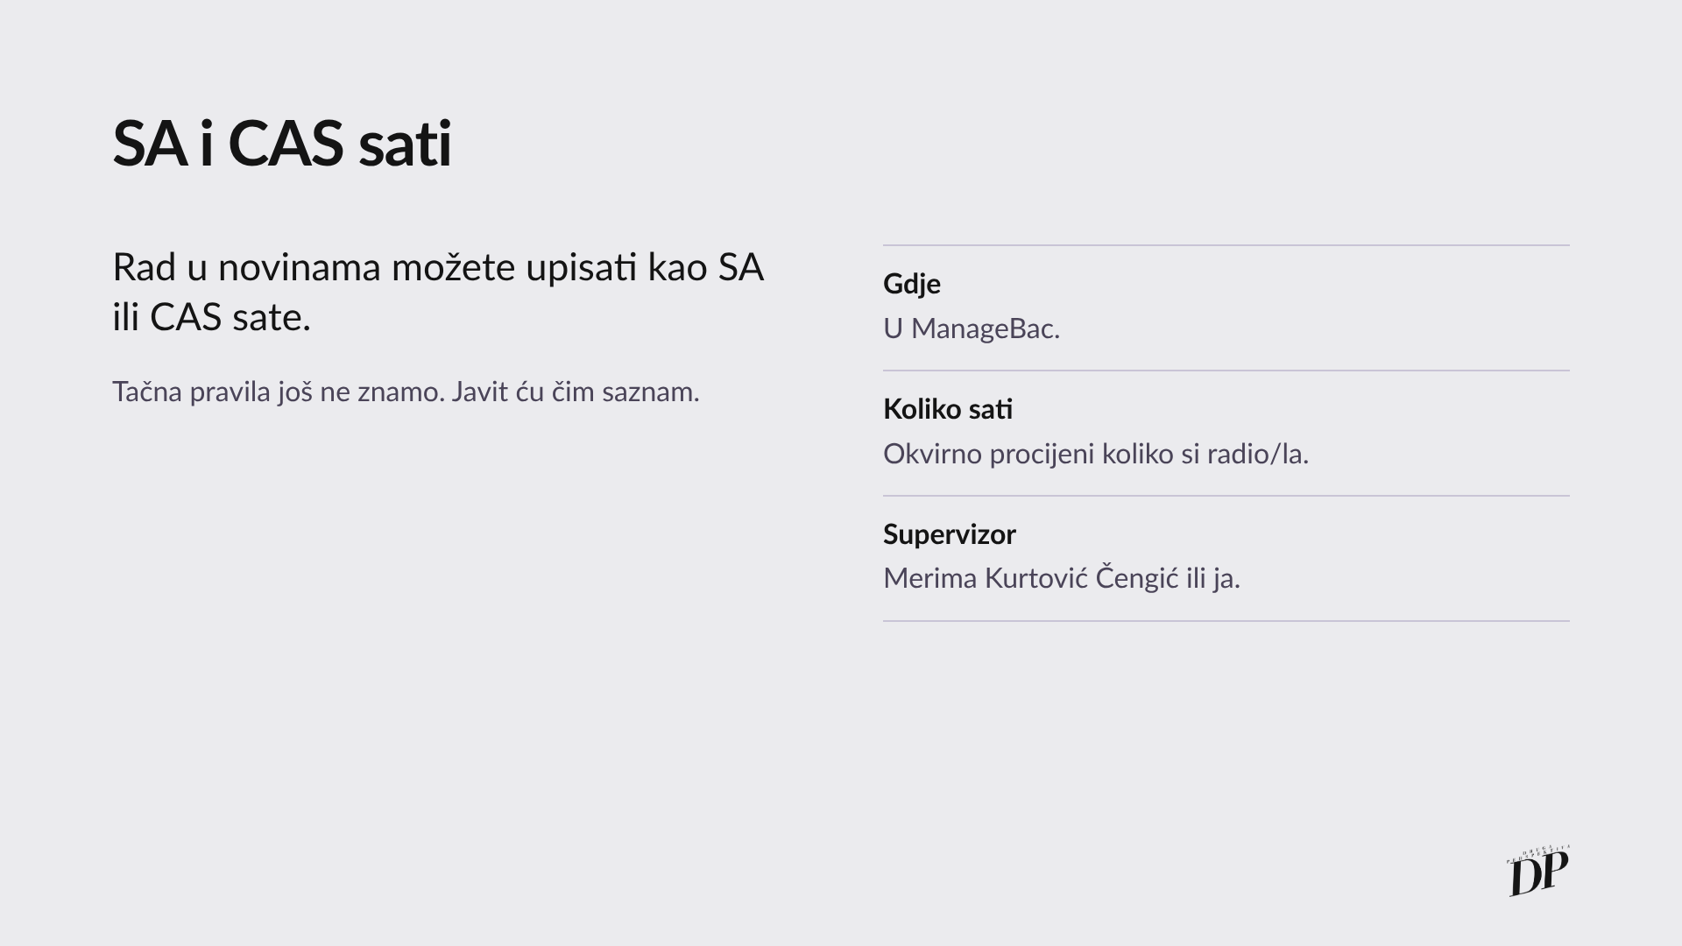
Notes:
Računa se i ono što nije pisanje: slikanje, uređivanje, Instagram. Kad saznam tačna pravila, javim u grupi.

Slide 11
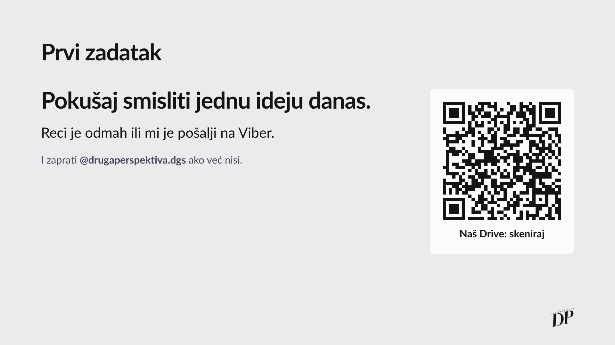
Notes:
Pitaj ko već ima ideju i neka je kaže naglas. Ostali neka pošalju na Viber do kraja dana. QR kod vodi na zajednički Drive, gdje pišemo tekstove.

Slide 12

Notes:
Hvala svima što ste se prijavili. Podsjeti na prvi zadatak i rok.

